Slide 1
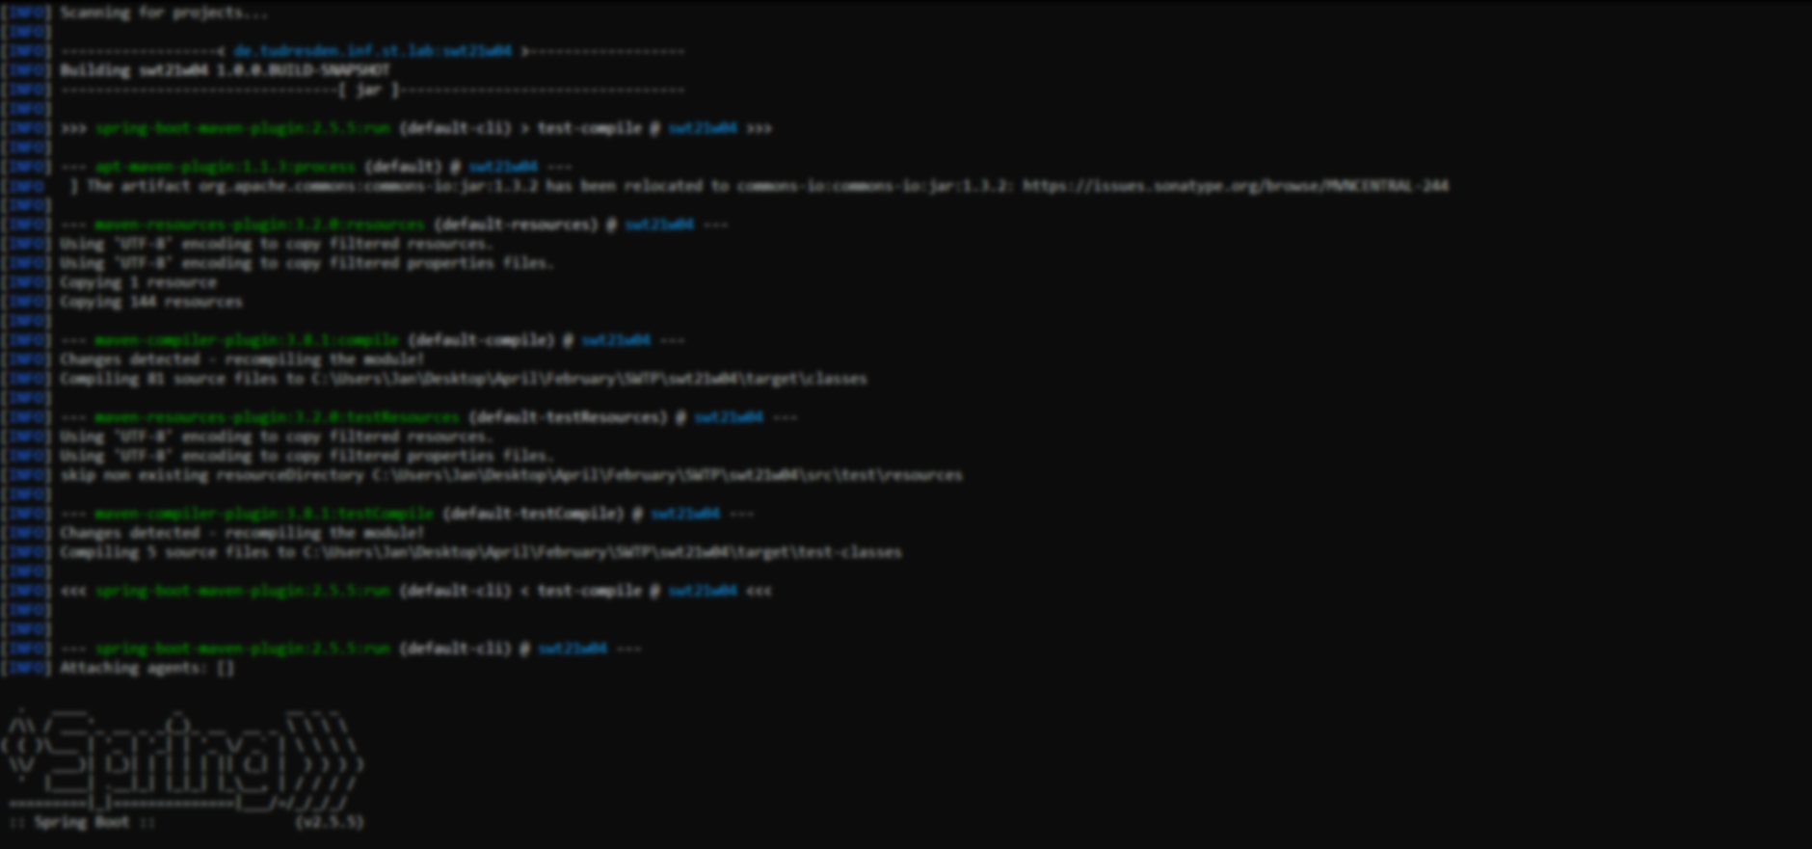
Zwischenpräsentation
zum Softwaretechnologie-Projekt
Gruppe 4

Slide 2
Inhalte
Ergebnisse aus Analyse- und Entwurfsphase
Packagediagramm (Adrian und Ahmad)
Qualitätsziele und Randbedingungen (Robert)
Aufbau der Software und Produktnutzung (Georg)
Zielstellung und Nutzen des Projekts (Tuan)
Funktionale Anforderungen (Jan)
Präsentation der Anwendung (Georg)
Diskussion mit dem Tutor

Slide 3
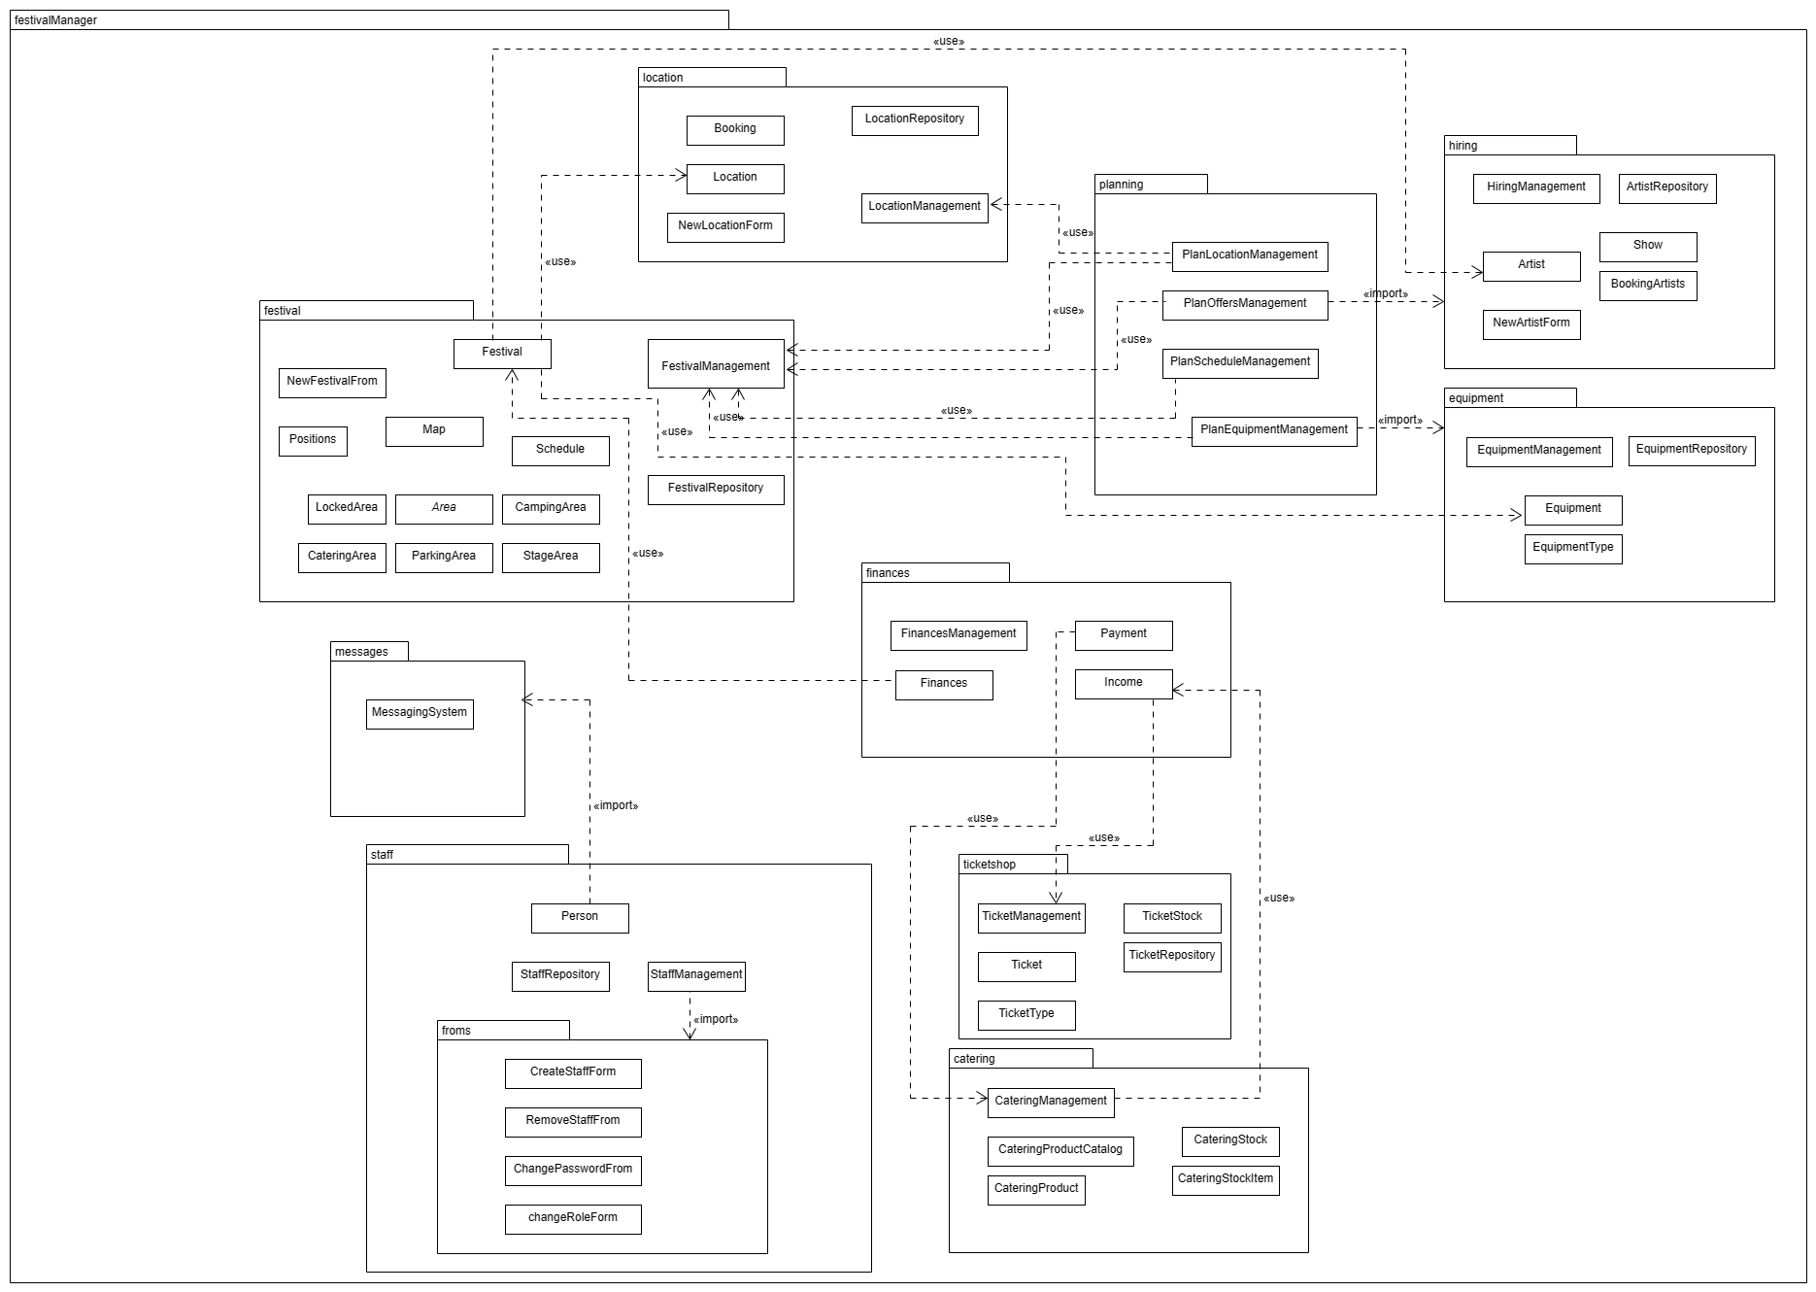
Ergebnisse aus Analyse- und Entwurfsphase Packagediagramm

Slide 4

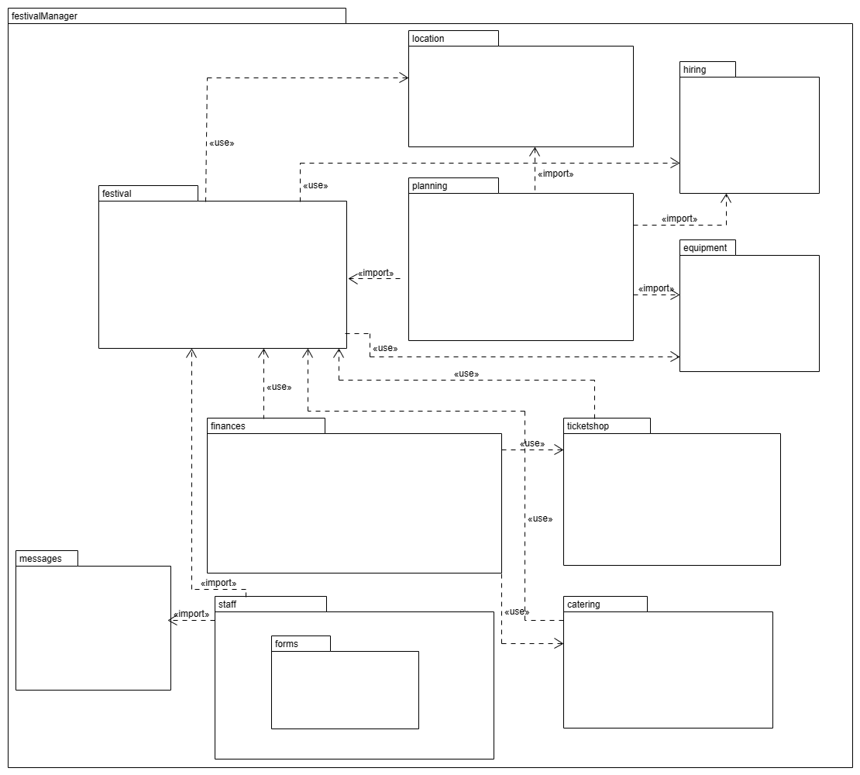

Slide 5
Ergebnisse aus Analyse- und Entwurfsphase Qualitätsziele und Randbedingungen
Hardware-Vorgaben:
Client: muss eine Website anzeigen → min. 4Gb RAM, 1-2 CPU Kerne
Server: hostet eine Website → RAM und CPU bedarf hängt von Anzahl und Größe der Veranstaltungen ab
Software-Vorgaben:
Browserunterstützung:
Chrome ab version 92
Firefox ab version 85
Java-version: 16
Vorgaben zum Betrieb der Software:
Der Server kann in einem CLI ausgeführt werden
Der Client erfordert eine grafische Oberfläche mit Webbrowser

Slide 6
Ergebnisse aus Analyse- und Entwurfsphase Qualitätsziele und Randbedingungen
Qualitätsziel | Lösungsansatz
Persistente Datenerhaltung | Verwenden der Javax Entities
Stabile Webanwendung | Verwenden des Spring Frameworks
Wiederverwendbarkeit | Komplette Programmierung in OOP und Bausteinen
Fehler vermeiden | Testen mit dem JUnit Framework

Slide 7
Ergebnisse aus Analyse- und Entwurfsphase Aufbau der Software und Produktnutzung
Nutzung: Website an Terminals auf dem Festivalgelände
Ohne Login: nur Karte & Zeitplan sichtbar
Mit Login:
Eine Rolle pro Personengruppe / Beschäftigung
Je nach Rolle: unterschiedliche Startseiten & Menüs → unterschiedliche Interaktionen möglich
→ Sicherheit & Übersichtlichkeit

Slide 8
Ergebnisse aus Analyse- und Entwurfsphase Zielstellung
Erstellen eine Webseite für FVIV GmBH
Stabil
Nicht ausbremsen
Code schreiben mit Java (Spring Boot, Salespoint), HTML(css)
Gut lesbar, gut kommentiert
Ohne Codeverschmutzung und Doppelungen schreiben
Wiederverwendbar

Slide 9
Ergebnisse aus Analyse- und Entwurfsphase Was wir durch das Projekt erhalten
Struktur von einem Softwareprojekt
Teamarbeit, Kommunikation und Aufgabenverteilung
Zeitverwaltung

Slide 10
Ergebnisse aus Analyse- und Entwurfsphase Funktionale Anforderungen
Die wichtigsten Muss-Kriterien:
Festivals Zeitraum, Location, Künstler, Equipment etc. zuweisen
Lageplan für Festivals anpassen
Finanzübersicht für Planungsteam und Manager der FVIV GmbH
Tickets generieren und Verkaufsdaten erfassen
Nachrichten zwischen Festivalleiter und Personal ermöglichen
Eine Auswahl von Kann-Kriterien:
Ticketkontrolle per QR-Code
Locationübersicht, Showplan, etc. filtern und sortieren

Slide 11
Präsentation der Anwendung

Slide 12
Wir danken fürs Zuhören!

